Slide 1

Mazandaran University of Medical Sciences
Department of Immunology
Standardization and Calibration of Flow Cytometry Instruments
Advisor: Dr. Asgarian
Presenter: Ali Rahmati

Slide 2
استاندارد سازی: تعریف و اعمال یک روش یا تنظیمات مشخص به طوری که در نهایت سبب ایجاد یک مرجع ثابت برای مقایسه عملکرد دستگاه ها ،آزمایش ها و سبب اطمینان از تکرارپذیری روزانه شود
کالیبراسیون : ارتباط دادن خروجی دستگاه به یک مقیاس فیزیکی استاندارد و واقعی
در سطح آزمایش
در سطح دستگاه
Notes:
در سطح آزمایش: حجم آنتی‌بادی، زمان انکوباسیون، دمای محیط و روش شستشوی سلول‌ها برای همه اپراتورها کاملاً یکسان و فرموله می‌شود

Slide 3
انواع استاندارد سازی ها
استانداردسازی اپتیکی (Optical Standardization)
استانداردسازی فلورسانس (Fluorescence Standardization)
استانداردسازی حساسیت فلورسانس (Fluorescence Sensitivity Standardization)
استانداردسازی پراکندگی نور (Light Scatter Standardization)
استانداردسازی تنظیمات دستگاه (Instrument Setup Standardization)
استانداردسازی عملکرد روزانه با QC
استانداردسازی پروتکل آزمایش

Slide 4
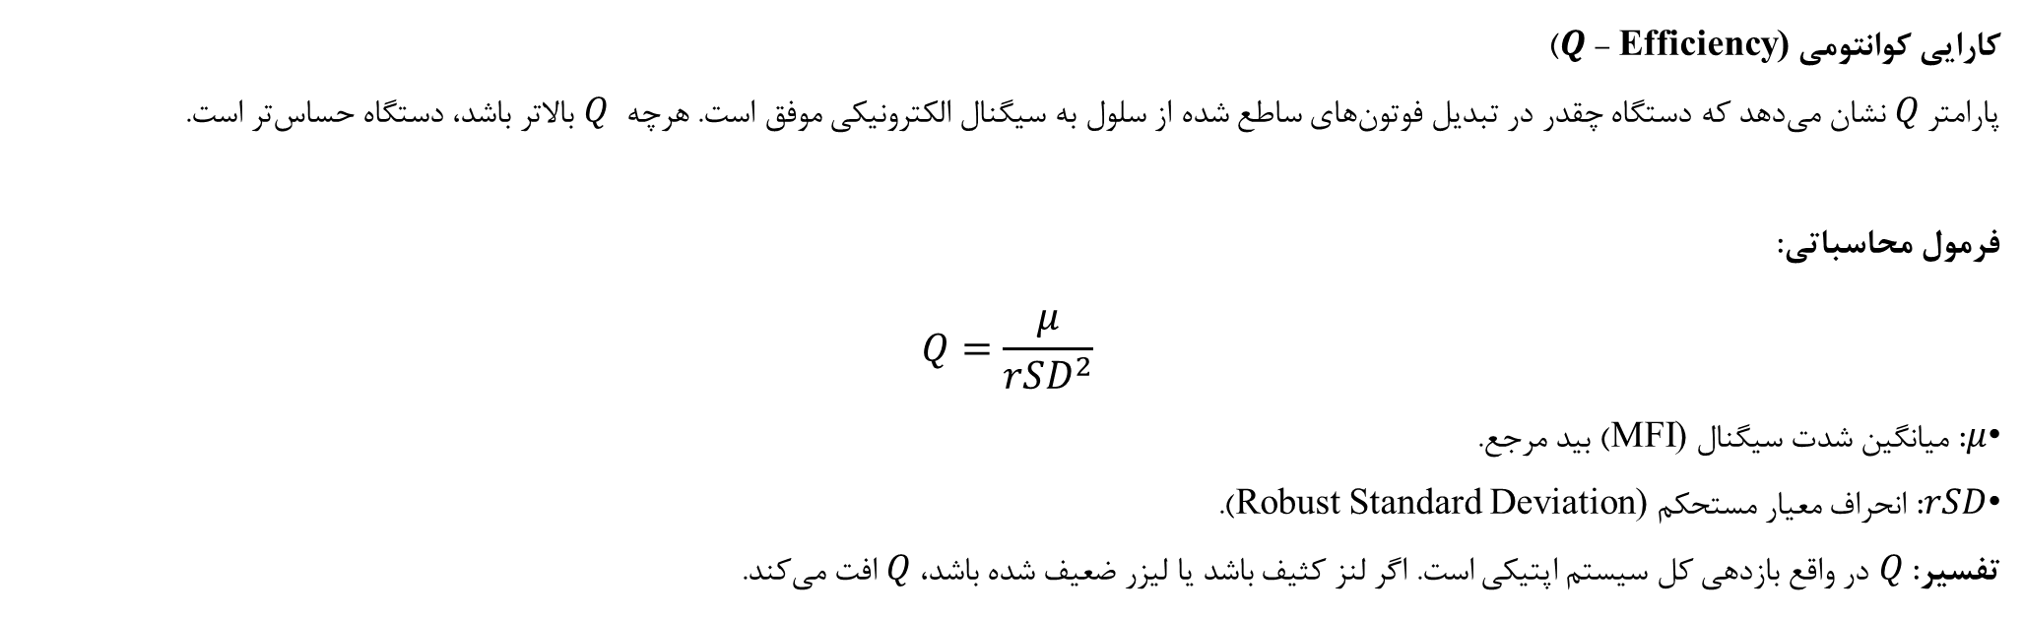
استانداردسازی اپتیکی (Optical Standardization)
کارایی کوانتومی (Efficiency - $Q$)
پارامتر $Q$نشان می‌دهد که دستگاه چقدر در تبدیل فوتون‌های ساطع شده از سلول به سیگنال الکترونیکی موفق است. هرچه $Q$ بالاتر باشد، دستگاه حساس‌تر است.
فرمول محاسباتی:
$$Q=\frac{μ}{rSD^{2}}$$
$μ$: میانگین شدت سیگنال (MFI) بید مرجع.
$rSD$: انحراف معیار مستحکم (Robust Standard Deviation).
تفسیر: $Q$ در واقع بازدهی کل سیستم اپتیکی است. اگر لنز کثیف باشد یا لیزر ضعیف شده باشد، $Q$افت می‌کند.
rSD یعنی:
یک برآورد مقاوم از پراکندگی سیگنال
در فلوسایتومتری برای اینکه اثر outlierها یا نویزهای غیرعادی کمتر شود

Slide 5
بید ها
ذرات مصنوعی بسیار کوچک معمولاً پلی‌استایرن یا لاتکس هستند که مقدار فلورسانس یا ویژگی‌های فیزیکی آن‌ها از قبل به‌طور دقیق مشخص و استاندارد شده است و برای تنظیم و بررسی عملکرد دستگاه استفاده می‌شوند.
مزیت بید ها نسبت به سلول ها در جهت کالیبراسیون
Beads | سلول | ویژگی
بسیار یکنواخت | متغیر | یکنواختی
بسیار پایدار | ممکن است تغییر کند | پایداری
عالی | محدود | استانداردسازی

Slide 6
3) سلول‌های کشت داده شده
سلول‌های لاین سلولی هم می‌توانند استفاده شوند.
Jurkat cells
HeLa cells
کاربرد:
بررسی فلورسانس
تست آنتی‌بادی‌ها
1) سلول‌ها (Cells)
لنفوسیت‌ها
نوتروفیل‌ها
سلول‌های خون محیطی
کاربرد:
بررسی scatter
بررسی autofluorescence
گیت‌گذاری جمعیت‌ها
2) گلبول قرمز (RBC)
Chicken Red Blood Cells (CRBC)
Glutaraldehyde-fixed CRBC
کاربرد:
بررسی فلورسانس
کنترل حساسیت دستگاه

Slide 7
fluorescent beads
MESF : Molecules of Equivalent Soluble Fluorochrome based on
ERF: Equivalent Reference Fluorophore
MFI : Mean Fluorescence Intensity
NIST reference materials
$$log⁡\left(MESF\right)=a⋅log⁡\left(MFI\right)+b$$
MESF | ERF | ویژگی
همان فلوروفور | فلوروفور مرجع عمومی | نوع مرجع
بله | نه | الزام یکسان بودن فلوروفور
بیشتر | عمومی‌تر | دقت فیزیکی
Notes:
ولتاژ PMT متفاوت
laser power متفاوت
filter متفاوت
detector متفاوت
gain متفاوت
scale متفاوت
alignment متفاوت
software transformation متفاوت
پس MFI خام به‌تنهایی قابل مقایسه بین دستگاه‌ها نیست.
در فلوسایتومتری (NIST Traceability)
در فلوسایتومتری، ما با “طول” سروکار نداریم، بلکه با “تعداد مولکول فلوروفور” سروکار داریم. فرآیند اتصال به NIST اینگونه است:
NIST (سطح اول): دانشمندان در NIST، محلول‌های خالص فلوروفور (مثل Fluorescein) را با غلظت بسیار دقیق (مثلاً با دقت ۹۹.۹٪) تهیه می‌کنند و مقدار نوری که یک مولکول از آن‌ها ساطع می‌کند را با دستگاه‌های فوق‌پیشرفته اندازه‌گیری می‌کنند.
شرکت‌های سازنده بید (سطح دوم): شرکت‌هایی مثل Becton Dickinson یا Thermo Fisher، بیدهای کالیبراسیون خود را می‌سازند و آن‌ها را با همان محلول‌های مرجع NIST مقایسه می‌کنند. آن‌ها روی جعبه بید می‌نویسند: “این بید دقیقاً معادل ۵۰,۰۰۰ مولکول فلورسین (MESF) است”.
شما در آزمایشگاه (سطح سوم): شما آن بید را در دستگاه خود می‌گذارید. اگر دستگاه شما عدد ۵,۰۰۰ (MFI) را نشان داد، شما حالا می‌دانید که در دستگاه شما، هر ۱ واحد MFI برابر با ۱۰ مولکول واقعی است

Slide 8
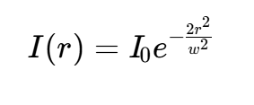
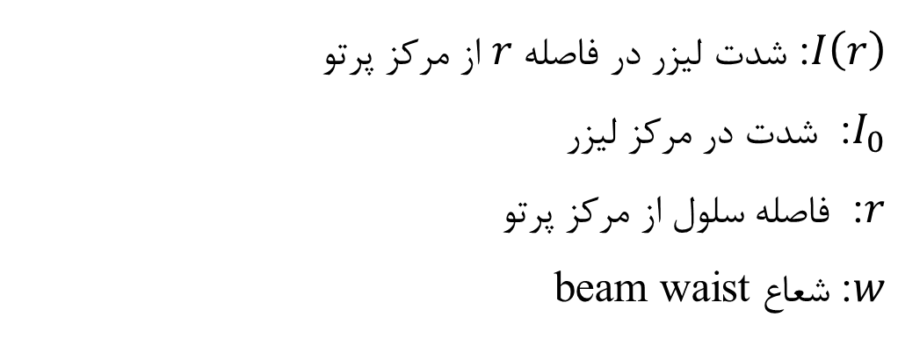

Particle alignment
$\text{:}I\left(r\right)$شدت لیزر در فاصله $r$ از مرکز پرتو
${\text{:}I}_{0}$ شدت در مرکز لیزر
:$r$ فاصله سلول از مرکز پرتو
:$w$ شعاع beam waist
اگر سلول از مرکز لیزر فاصله داشته باشد، مثلاً$r$ بزرگ‌تر شود:
$$I\left(r\right)<I_{0}$$
پس فلورسانس کمتری تولید می‌کند

Slide 9
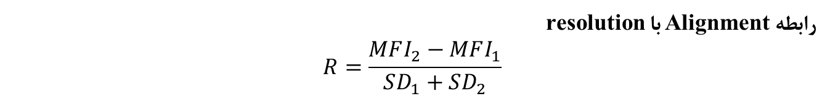
Resolution
رابطه Alignment با resolution
$$R=\frac{MFI_{2}−MFI_{1}}{SD_{1}+SD_{2}}$$
$$Q_{align}=\frac{MFI}{SD}$$
$$Q_{align}=\frac{Median}{rSD}$$
برای Alignment معمولاً از alignment beads یا QC beads استفاده می‌شود.
این بیدها باید:
اندازه یکنواخت داشته باشند.
فلورسانس یکنواخت داشته باشند.
در کانال‌های مورد نظر سیگنال کافی بدهند.
پایدار و قابل تکرار باشند.

Slide 10

Coefficient of Variation
مهم‌ترین شاخص عملی برای بررسی Alignment، CV یا coefficient of variation است.
$$CV\left(\%\right)=\frac{SD}{Mean}×100$$
یا اگر از robust SD استفاده شود:
$$rCV\left(\%\right)=\frac{rSD}{Median}×100$$
$SD$: انحراف معیار شدت سیگنال بیدها
$Mean$: میانگین شدت سیگنال بیدها
$rSD$: robust standard deviation، کمتر حساس به outlierها
$Median$: میانه شدت سیگنال
CV < 1% عالی :دستگاه بسیار خوب تنظیم شده
1–3% بسیار خوب: حالت استاندارد در اکثر دستگاه‌ها
3–5% قابل قبول
>5% نشان می‌دهد مشکل در alignment، جریان یا اپتیک وجود دارد
در Alignment خوب، بیدها بیشترین تحریک را از لیزر دریافت می‌کنند و نور جمع‌آوری‌شده هم بهتر به detector می‌رسد. بنابراین معمولاً: $MFI↑$

Slide 11
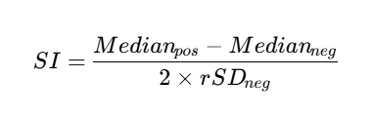
Stain Index
معیاری است برای اینکه ببینیم یک رنگ‌آمیزی چقدر خوب می‌تواند جمعیت مثبت را از منفی جدا کند.
Stain Index | تفسیر
کمتر از 1 | تفکیک ضعیف
1 تا 3 | تفکیک متوسط/مرزی
3 تا 10 | خوب
بالای 10 | بسیار خوب
Notes:
فرض کن در کانال PE داریم:
$$Median_{neg}=500$$
$$Median_{pos}=5000$$
$$rSD_{neg}=300$$
پس:
$$SI=\frac{5000−500}{2×300}$$
$$SI=\frac{4500}{600}=7.5$$
یعنی جداسازی خوب است.

Slide 12
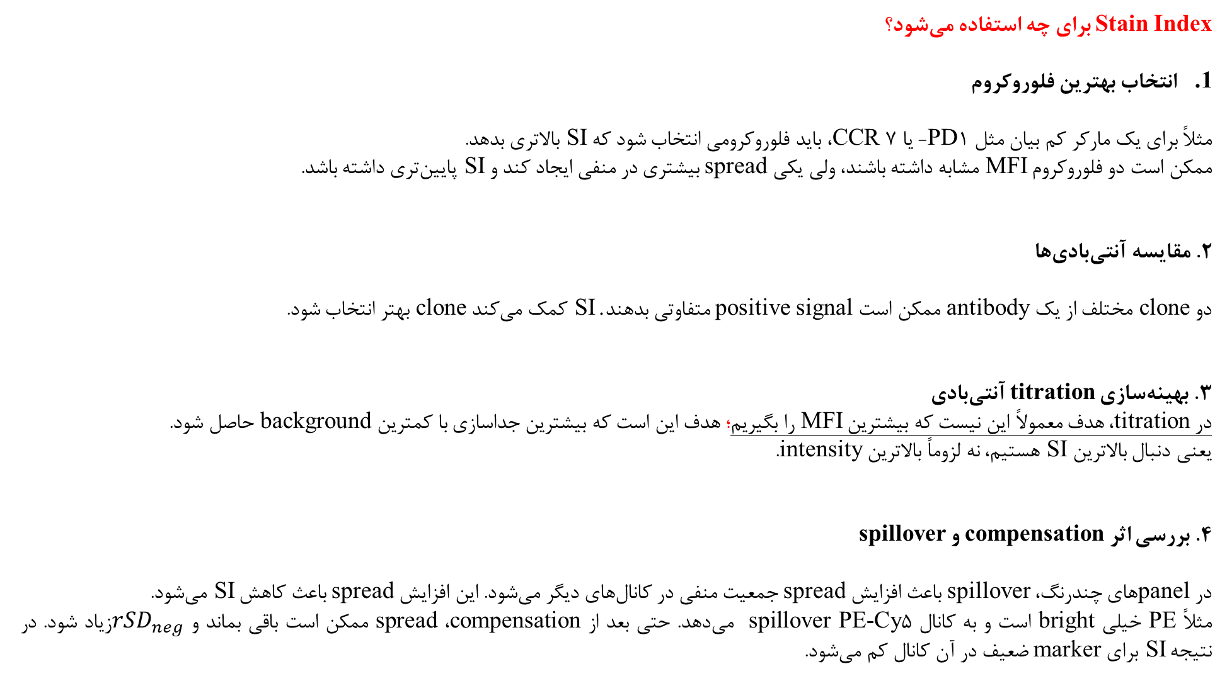
Stain Index برای چه استفاده می‌شود؟
انتخاب بهترین فلوروکروم
مثلاً برای یک مارکر کم ‌بیان مثل 1PD- یا 7 CCR، باید فلوروکرومی انتخاب شود که SI بالاتری بدهد.
ممکن است دو فلوروکروم MFI مشابه داشته باشند، ولی یکی spread بیشتری در منفی ایجاد کند و SI پایین‌تری داشته باشد.
2. مقایسه آنتی‌بادی‌ها
دو clone مختلف از یک antibody ممکن است positive signal متفاوتی بدهند. SI کمک می‌کند clone بهتر انتخاب شود.
3. بهینه‌سازی titration آنتی‌بادی
در titration، هدف معمولاً این نیست که بیشترین MFI را بگیریم؛ هدف این است که بیشترین جداسازی با کمترین background حاصل شود.
یعنی دنبال بالاترین SI هستیم، نه لزوماً بالاترین intensity.
4. بررسی اثر compensation و spillover
در panelهای چندرنگ، spillover باعث افزایش spread جمعیت منفی در کانال‌های دیگر می‌شود. این افزایش spread باعث کاهش SI می‌شود.
مثلاً PE خیلی bright است و به کانال 5PE-Cy spilloverمی‌دهد. حتی بعد از compensation، spread ممکن است باقی بماند و $rSD_{neg}$زیاد شود. در نتیجه SI برای marker ضعیف در آن کانال کم می‌شود.

Slide 13
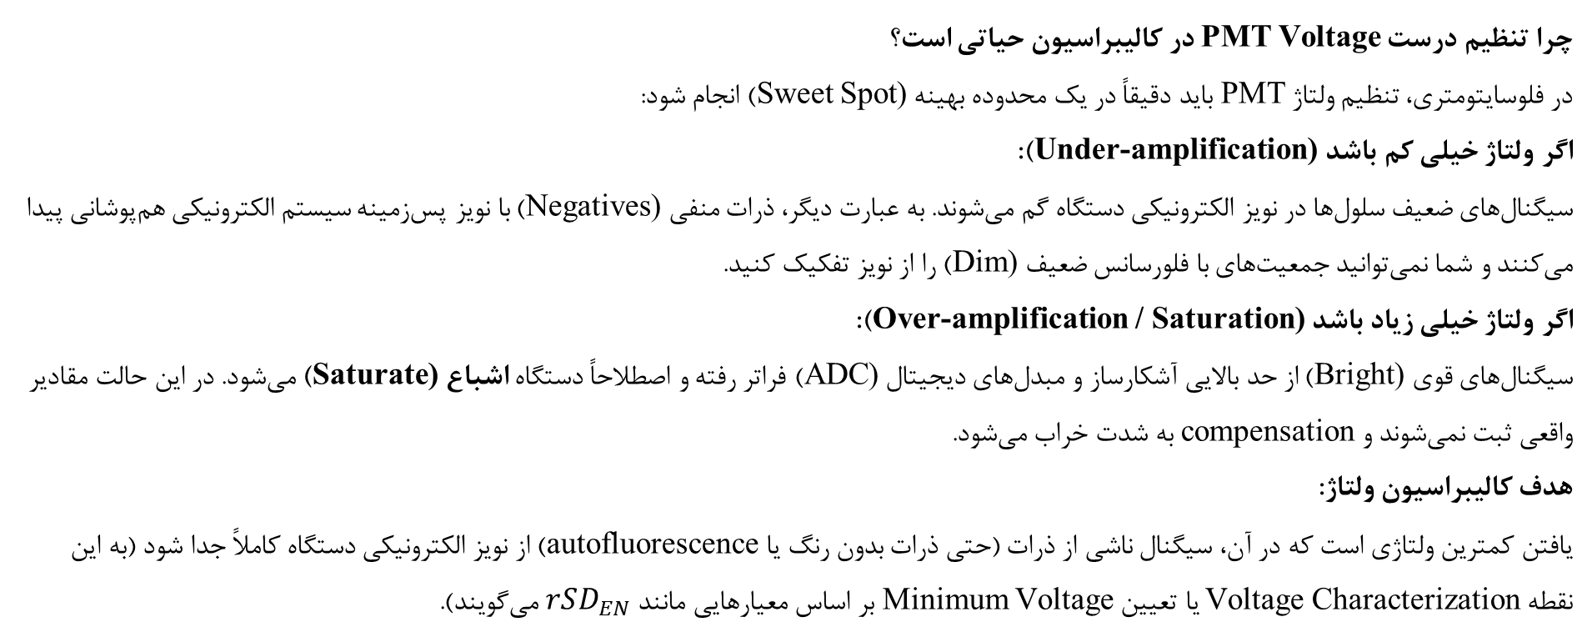
PMT Voltage gain calibration
چرا تنظیم درست PMT Voltage در کالیبراسیون حیاتی است؟
در فلوسایتومتری، تنظیم ولتاژ PMT باید دقیقاً در یک محدوده بهینه (Sweet Spot) انجام شود:
اگر ولتاژ خیلی کم باشد (Under-amplification):
سیگنال‌های ضعیف سلول‌ها در نویز الکترونیکی دستگاه گم می‌شوند. به عبارت دیگر، ذرات منفی (Negatives) با نویز پس‌زمینه سیستم الکترونیکی هم‌پوشانی پیدا می‌کنند و شما نمی‌توانید جمعیت‌های با فلورسانس ضعیف (Dim) را از نویز تفکیک کنید.
اگر ولتاژ خیلی زیاد باشد (Over-amplification / Saturation):
سیگنال‌های قوی (Bright) از حد بالایی آشکارساز و مبدل‌های دیجیتال (ADC) فراتر رفته و اصطلاحاً دستگاه اشباع (Saturate) می‌شود. در این حالت مقادیر واقعی ثبت نمی‌شوند و compensation به شدت خراب می‌شود.
هدف کالیبراسیون ولتاژ:
یافتن کمترین ولتاژی است که در آن، سیگنال ناشی از ذرات (حتی ذرات بدون رنگ یا autofluorescence) از نویز الکترونیکی دستگاه کاملاً جدا شود (به این نقطه Voltage Characterization یا تعیین Minimum Voltage بر اساس معیارهایی مانند $rSD_{EN}$می‌گویند).
Electronic noise floor: ██
Negative signal: ████
Dim positive: ██
Notes:
PMT voltage وقتی زیاد می‌شود، سیگنال‌ها تقویت می‌شوند. اما همه چیز با هم بالا می‌رود:
سیگنال مثبت بالا می‌رود
background بالا می‌رود
بعضی نویزها هم بالا می‌روند
احتمال saturation هم بیشتر می‌شود
هدف این است که ولتاژ را در نقطه‌ای تنظیم کنیم که:
سیگنال‌های dim از electronic noise جدا شوند
جمعیت‌های bright اشباع نشوند
dynamic range حفظ شود
Stain Index خوب شود Electronic noise floor: ██
Negative signal: ████
Dim positive:

Slide 14
Noise
یعنی سیگنال پس‌زمینه یا نوسانات تصادفی دستگاه که حتی وقتی نمونه‌ای فلورسانس ندارد هم دیده می‌شود.
در فلوسایتومتری منابع noise شامل:
نویز الکترونیکی PMT
نویز تقویت‌کننده‌ها
dark current
autofluorescence سلول
نویز فوتونی (photoelectron statistics)
اثر اصلی | منبع noise
نوسان الکترونیکی خروجی | PMT electronic noise
اضافه شدن خش‌خش/نوسان | Amplifier noise
تولید سیگنال بدون نور | Dark current
background فلورسانس ذاتی | Autofluorescence
نوسان آماری در تعداد electron | Photoelectron statistics
$$background=electronic noise+optical background+biological/reagent background$$
Notes:
ه ماهیت آماری فوتون‌ها است.
وقتی نور به detector می‌رسد، فوتون‌ها به صورت کاملاً یکنواخت نمی‌رسند؛ ورودشان تصادفی است.
پس تعداد فوتون‌هایی که در یک بازه زمانی کوتاه می‌رسند، نوسان دارد.
این نوسان آماری را می‌گویند:
$$photoelectron statistics$$
یا گاهی به زبان ساده‌تر:
PMT برای اینکه فوتون‌ها را تبدیل به سیگنال الکتریکی کند، ولتاژ بالا می‌گیرد.
اما حتی در تاریکی کامل هم، به خاطر عوامل فیزیکی داخل لوله:
گرما
نشت الکترون‌ها
انتشار خودبه‌خودی الکترون از کاتد یا دینودها
یک مقدار خیلی کوچک جریان تولید می‌شود.

Slide 15

$$SD_{EN}$$
انحراف معیار نویز الکترونیک
$SD_{EN}$پهنای نوساناتی است که فقط از خودِ مدار الکترونیکی، PMT، amplifier و سیستم readout دستگاه می‌آید، نه از نور واقعی سلول.
rSDbackground​ ≈ 2.5×rSDEN​
هدفش این نیست که بگوید هرچه background بیشتر باشد بهتر است.
بلکه منظور این است که هنگام تنظیم ولتاژ detector، باید مطمئن شویم که توزیع background توسط خود detector به‌خوبی از کف نویز الکترونیکی جدا شده است. یعنی اگر ولتاژ PMT خیلی پایین باشد، سیگنال background آن‌قدر کوچک است که variation آن تقریباً توسط نویز الکترونیک محدود می‌شود.
$$rSD_{neg}^{2}=SD_{electronic}^{2}+SD_{optical}^{2}+SD_{biological}^{2}+SD_{reagent}^{2}+SD_{spillover}^{2}$$

Slide 16
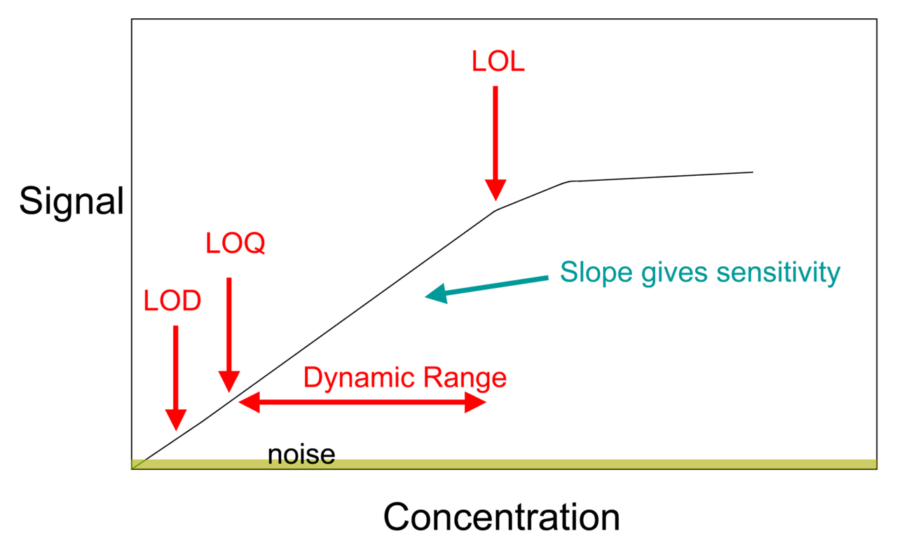
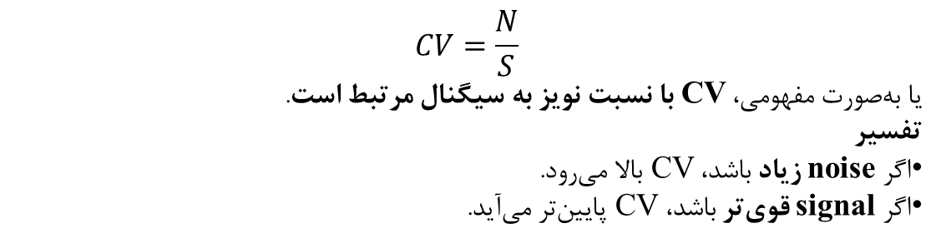
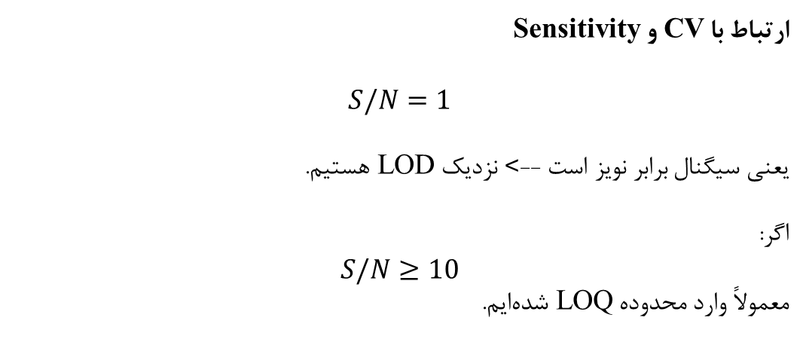
LOD , LOQ
بررسی تفکیک dimly stained particles از unstained particles
ارزیابی background noise
بررسی resolution و CV
هدف: اطمینان از عملکرد مناسب دستگاه برای شناسایی سیگنال‌های ضعیف
ارتباط با CV و Sensitivity
$$S/N=1$$
یعنی سیگنال برابر نویز است --> نزدیک LOD هستیم.
اگر:
$$S/N≥10$$
معمولاً وارد محدوده LOQ شده‌ایم.
$$CV=\frac{N}{S}$$
یا به‌صورت مفهومی، CV با نسبت نویز به سیگنال مرتبط است.
تفسیر
اگر noise زیاد باشد، CV بالا می‌رود.
اگر signal قوی‌تر باشد، CV پایین‌تر می‌آید.
Notes:
LOL : LIMIT OF LINEARITY $$LOD=μ_{noise}+3σ$$

Slide 17

Dynamic range بازه‌ای از سیگنال که دستگاه می‌تواند به‌طور دقیق اندازه بگیرد.
$$Dynamic Range=\frac{Maximum measurable signal}{Minimum detectable signal}$$
در فلوسایتومتر معمولاً حدود: ${10}^{4}−{10}^{5}$
محدودیت‌های دو سر این بازه:
حد پایین
نویز دستگاه:
electronic noise
dark current
autofluorescence
که تعیین‌کننده LOD است.
حد بالا
اشباع detector:
PMT saturation
ADC limit
در این حالت:
سیگنال واقعی بیشتر است اما دستگاه نمی‌تواند آن را ثبت کند.
Notes:
ارتباط dynamic range with PMT voltage
ولتاژ PMT dynamic range مؤثر را تغییر می‌دهد.
اگر ولتاژ زیاد شود:
sensitivity ↑
سیگنال‌های ضعیف بهتر دیده می‌شوند
اما:
سیگنال‌های قوی سریع‌تر saturate می‌شوند.
اگر ولتاژ کم شود:
saturation کمتر
ولی dim signals ممکن است از دست بروند.
پس تنظیم ولتاژ یعنی متعادل کردن dynamic range.

Slide 18
استانداردسازی پراکندگی نور (Light Scatter Standardization)
برای یکنواخت کردن پاسخ scatter دستگاه، مخصوصاً FSC و SSC.
شامل:
استفاده از ذرات با اندازه‌های مختلف
مقایسه شدت scatter نسبی و مطلق
بررسی پایداری scatter در طول زمان
هدف:
پایش عملکرد دستگاه
ایجاد قابلیت مقایسه در یک نوع مشخص از دستگاه
scatter بین انواع مختلف دستگاه سخت است، ولی در یک مدل دستگاه و برای مانیتورینگ عملکرد امکان‌پذیر است.
log(FSC)=a⋅log(Diameter)+b

Slide 19
استانداردسازی پروتکل آزمایش
فقط دستگاه مهم نیست؛ خود آزمایش هم باید استاندارد باشد.
شامل:
نوع نمونه و زمان نگهداری
شرایط رنگ‌آمیزی
غلظت آنتی‌بادی
زمان انکوباسیون
دمای انجام آزمایش
روش لیز سلول یا شستشو

Slide 20
استانداردسازی تحلیل داده‌ها
اگر تحلیل یکسان نباشد، حتی با دستگاه استاندارد هم نتایج متفاوت می‌شوند.
شامل:
استفاده از strategy یکسان برای gating
تعریف یکنواخت positive / negative
استفاده از کنترل‌های مناسب
هدف:
کاهش اختلاف بین اپراتورها
بهبود مقایسه‌پذیری نتایج

Slide 21
استانداردسازی gating شامل چه چیزهایی می‌شود؟
ثابت بودن ترتیب gating
مثلا :
حذف debris
حذف doublets
انتخاب live cells
انتخاب population هدف
تحلیل fluorescence
اگر این ترتیب عوض شود، خروجی هم عوض می‌شود.
Threshold باید ثابت باشد.
چون اگر threshold عوض شود، eventهای واردشده به gate هم عوض میشوند. مثلاً اگر threshold پایین‌تر برود:
events بیشتر وارد analysis می‌شوند
noise هم بیشتر وارد می‌شود
اگر بالاتر برود: dim particles ممکن است حذف شوند

Slide 22

چگونگی تشخیص سلول های Doublet
Area scaling factor
در فلوسایتومتری هر event به شکل یک پالس الکتریکی ثبت می‌شود. برای هر پالس سه پارامتر قابل اندازه‌گیری است:
Height (H) → ارتفاع پالس
Area (A) → مساحت زیر پالس
Width (W) → مدت زمان پالس
$$Area≈Height×Width$$
اما در عمل، سیستم دیجیتال ممکن است area را دقیقاً با این نسبت ثبت نکند. برای اصلاح این موضوع از Area Scaling Factor استفاده می‌شود.

Slide 23
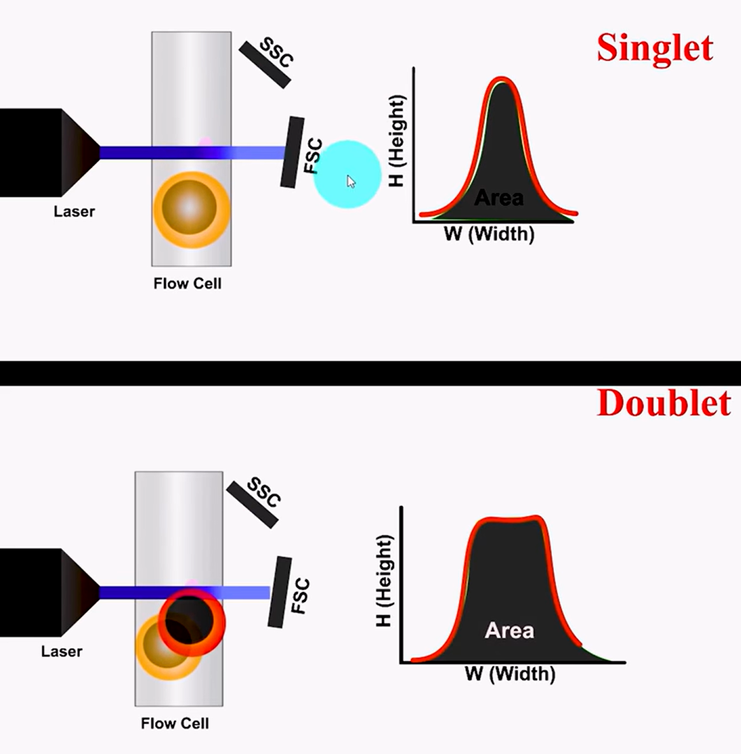

Slide 24
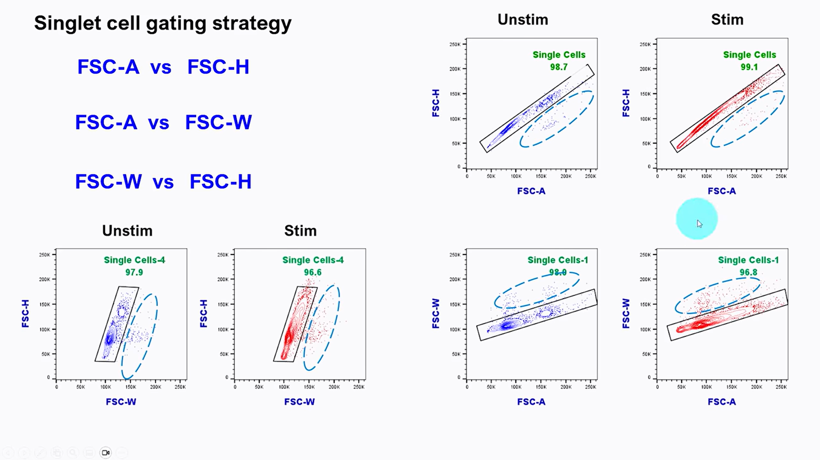

Slide 25
Laser delay
در فلوسایتومتری مربوط به هماهنگ کردن زمان ثبت سیگنال‌ها بین لیزرهای مختلف است.
در دستگاه‌های چندلیزری سلول هنگام عبور از جریان، همزمان توسط همه لیزرها تحریک نمی‌شود. سلول ابتدا از مقابل یک لیزر عبور می‌کند و بعد چند میکرومتر جلوتر به لیزر بعدی می‌رسد. بنابراین سیگنال‌های تولید شده در زمان‌های کمی متفاوت ثبت می‌شوند.
مشکل بدون Laser Delay:
اگر سیستم ثبت داده این اختلاف زمانی را اصلاح نکند:
سیگنال FITC (مثلاً از لیزر 488)
سیگنال APC (از لیزر 640)
ممکن است به دو سلول مختلف نسبت داده شوند.

Slide 26

ABC = Antibody Binding Capacity
این پارامتر در فلوسایتومتری کمی (quantitative flow cytometry) استفاده می‌شود، مثل:
اندازه‌گیری تعداد واقعی گیرنده‌های سطحی سلول
مقایسه بیان مارکرها بین بیماران
پایش بیماری‌های خونی (مثلاً CD20 ، CD4)
استانداردسازی بین آزمایشگاه‌ها
$$ABC=\frac{MESF}{F/P}$$
مثال:
$$ABC=\frac{20000}{4}=5000$$
F/P ratio (Fluorophore per antibody)

Slide 27
Thank For Your Attention

Slide 28
Compensation

Slide 29
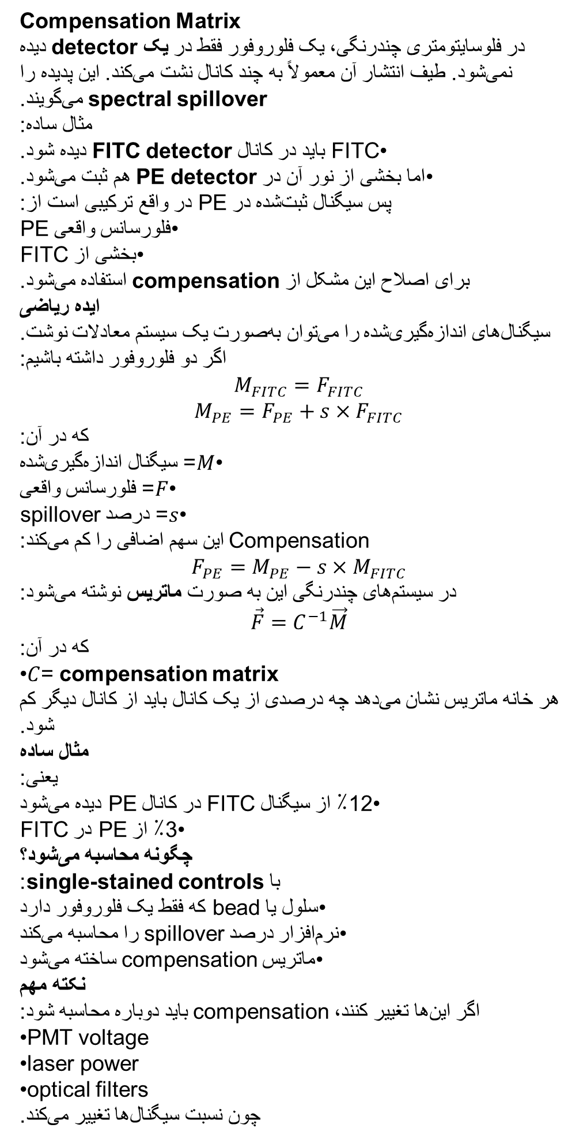
Compensation Matrix
در فلوسایتومتری چندرنگی، یک فلوروفور فقط در یک detector دیده نمی‌شود. طیف انتشار آن معمولاً به چند کانال نشت می‌کند. این پدیده را spectral spillover می‌گویند.
مثال ساده:
FITC باید در کانال FITC detector دیده شود.
اما بخشی از نور آن در PE detector هم ثبت می‌شود.
پس سیگنال ثبت‌شده در PE در واقع ترکیبی است از:
فلورسانس واقعی PE
بخشی از FITC
برای اصلاح این مشکل از compensation استفاده می‌شود.
ایده ریاضی
سیگنال‌های اندازه‌گیری‌شده را می‌توان به‌صورت یک سیستم معادلات نوشت.
اگر دو فلوروفور داشته باشیم:
$$M_{FITC}=F_{FITC}$$
$$M_{PE}=F_{PE}+s×F_{FITC}$$
که در آن:
$M$= سیگنال اندازه‌گیری‌شده
$F$= فلورسانس واقعی
$s$= درصد spillover
Compensation این سهم اضافی را کم می‌کند:
$$F_{PE}=M_{PE}−s×M_{FITC}$$
در سیستم‌های چندرنگی این به صورت ماتریس نوشته می‌شود:
$$\vec{F}=C^{−1}\vec{M}$$
که در آن:
$C$= compensation matrix
هر خانه ماتریس نشان می‌دهد چه درصدی از یک کانال باید از کانال دیگر کم شود.
مثال ساده
یعنی:
12٪ از سیگنال FITC در کانال PE دیده می‌شود
3٪ از PE در FITC
چگونه محاسبه می‌شود؟
با single‑stained controls:
سلول یا bead که فقط یک فلوروفور دارد
نرم‌افزار درصد spillover را محاسبه می‌کند
ماتریس compensation ساخته می‌شود
نکته مهم
اگر این‌ها تغییر کنند، compensation باید دوباره محاسبه شود:
PMT voltage
laser power
optical filters
چون نسبت سیگنال‌ها تغییر می‌کند.
From → To | FITC | PE
FITC | 100% | 12%
PE | 3% | 100%

Slide 30


پارامتر $B$
نشان‌دهنده نویز نوری و الکترونیکی است که وقتی هیچ سلول فلورسنتی وجود ندارد، توسط آشکارساز ثبت می‌شود.
فرمول محاسباتی:
$$B=\frac{rSD_{blank}^{2}}{Q}$$
$rSD_{blank}$: انحراف معیار مربوط به یک نمونه بدون فلوروفور .
تفسیر: هرچه $B$کمتر باشد، ما می‌توانیم سیگنال‌های ضعیف‌تر (Dim) را راحت‌تر از زمینه تشخیص دهیم.

